Slide 1

Agrupamiento de los GORES y GL, para la elaboración de Bases del Concurso FIDT 2024
Dirección General de Programación Multianual de Inversiones

Slide 2
Agenda
1.Objetivo
2.Marco Conceptual
3. Metodología
3.1 Fuentes de Información
3.2 Indicadores
3.3 Modelo
4. Resultados GL Distritos

Slide 3
Objetivo
Definir la metodología para el agrupamiento de los Gobiernos Regionales y Gobiernos Locales, a nivel nacional, de acuerdo a dos dimensiones: las necesidades (indicadores de brechas de infraestructura y/o acceso a servicios) y la disponibilidad de recursos para inversiones para la elaboración de Bases del Concurso FIDT 2024.

Slide 4
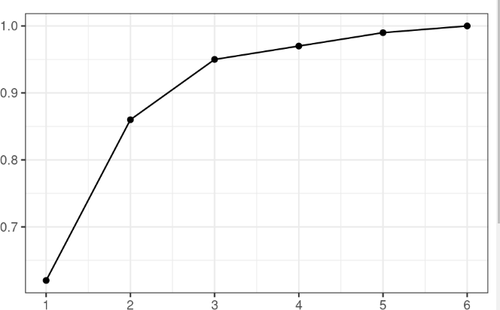
Marco Conceptual
Análisis de Componentes Principales
El análisis de componentes principales es una técnica multivariante de reducción de datos que tiene como objeto simplificar las múltiples y complejas relaciones que puedan existir entre un conjunto de variables observadas examinando la interdependencia de dichas variables permitiendo el agrupamiento de las unidades de observaciones en categorías homogéneas
Proporción de varianza explicada
Se seleccionan los componentes que expliquen la mayor varianza necesaria
Por lo tanto el análisis de componentes principales es explicar la mayor parte de la variabilidad total de un conjunto de variables con el menor número de componentes posible;
Cantidad de componentes

Slide 5
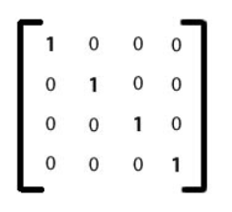
Marco Conceptual
Pruebas Estadísticos
La Medida Kaiser-Meyer-Olkin
Estadístico que indica la proporción de varianza en las variables que pueden ser causadas por factores subyacentes. Los valores altos (cercanos a 1.0) generalmente indican que un análisis factorial puede ser útil con los datos.
Prueba de esfericidad de Bartlett
contrasta la hipótesis de que la matriz de correlaciones es una matriz de identidad, lo que indicaría que las variables no están se encuentran relacionadas y, por lo tanto, no son adecuadas para la detección de estructuras. Los valores pequeños (menores que 0,05) del nivel de significación indican que un análisis factorial puede ser útil con los datos.
Matriz de identidad
X1 x2 x3 x4
X4 x3 x2 x1

Slide 6
Marco Conceptual
LIMITACIONES METODOLÓGICAS
Una de las principales limitantes en este estudio se debe a la falta de datos específicos que reflejen aspectos relevantes según los objetivos identificados, esta limitante debe ser tomada en cuenta en las actualizaciones del presente documento.
Otro de los aspectos que limitó esta investigación es que no se tiene concordancia temporal de todas las variables para un mismo periodo de tiempo, eso por ello que se tienen variables con distinto año de actualización, incluso del 2017 (censo 2017)
BENEFICIOS METODOLÓGICAS
Al realizar el agrupamiento a través de quintiles se asegura tener grupos homogéneos tanto en características de las variables seleccionadas como en cantidades de entidades locales y regionales, permitiendo así una competencia más adecuada entre ellas
Al obtener un índice sintético a partir de las variables identificadas se permiten generar rankings de necesidades y disponibilidad de recursos asegurándose que las entidades locales y regionales con mayores niveles del índice sean las que muestren los peores o mejores escenarios, de acuerdo a la orientación en el cálculo de las variables.
Así mismo al obtener un índice sintético a partir de las variables identificadas de necesidades y/o disponibilidad de recursos se cuenta con una herramienta de focalización geográfica para la aplicación de políticas públicas adecuadas.

Slide 7
Metodología – Fuentes de Información
FUENTE (AÑO) | Servicio | Cantidad
CENSO (2017) | Electrificación rural | 2
 | Servicio de Saneamiento | 2
 | Servicios de educación básica | 5
 | Telecomunicación rural | 3
 | Salud Básica | 2
CENSO EDUCATIVO (2023) | Servicios de educación básica | 10
INS (2023) | Desnutrición infantil y /o anemia infantil | 2
INVIERTE.PE (2018) | Infraestructura vial | 6
MEF (2021 -2023) | Recursos Presupuestales | 3
MIDAGRI (2018) | Infraestructura agrìcola | 2
MIDAGRI (2024) | Infraestructura agrìcola | 1
MINEDU (2023) | Servicios de educación básica | 4
MTC (2023) | Telecomunicación rural | 1
RENIPRESS (2024) | Salud Básica | 1
Total general |  | 44
La mayoría de variables usadas provienen del Censo Nacional de Población y Vivienda de 2017 (14) e involucra 5 necesidades identificadas. Asimismo, se tienen 44 indicadores identificados agrupados en 9 fuentes de información.

Slide 8
Metodología – indicadores
INDICADORES | INDICADOR NUEVO | FUENTE (AÑO) | NIVEL DE CALCULO
Cantidad de establecimientos de salud del Sector Público | SI | RENIPRESS (2024) | Distrital
Porcentaje de población con alguna dificultad permanente | SI | CENSO 2017 | Distrital
Porcentaje Población que no tiene seguro de salud | NO | CENSO 2017 | Distrital
Porcentaje de desnutrición crónica en niños menores de 5 años | NO | INS (2023) | Distrital
Porcentaje de anemia total en niños entre 6 y 35 meses | NO | INS (2023) | Distrital
Porcentaje Personas de 15 años a más que no saben leer ni escribir. | SI | CENSO (2017) | Distrital
Porcentaje población que asiste una IE en otro distrito (colegios) | SI | CENSO (2017) | Distrital
Porcentaje personas de 17 a más años que no culminaron el nivel secundario | SI | CENSO (2017) | Distrital
Años promedios de escolaridad de personas mayores a 17años | SI | CENSO (2017) | Distrital
Porcentaje de Hogar con personas de 6 a 17 años que no estudian | SI | CENSO (2017) | Distrital
Porcentaje de locales educativos con acceso al servicio de energía eléctrica en el local educativo por Red pública de electricidad dentro del local educativo y Red pública de electricidad fuera del local educativo, pero dentro de la edificación | SI | CENSO EDUCATIVO (2023) | Distrital
Porcentaje de locales educativos que cuentan con al menos un aula acondicionada en estado de conservación de tipo bueno o regular. | SI | CENSO EDUCATIVO (2023) | Distrital
Porcentaje de locales educativos que cuentan con al menos una PC, Tablet y/o Laptop convencional. | SI | CENSO EDUCATIVO (2023) | Distrital
Años de existencia de la infraestructura | SI | CENSO EDUCATIVO (2023) | Distrital
Porcentaje de locales educativos inscritos en los Registros Públicos | SI | CENSO EDUCATIVO (2023) | Distrital
Porcentaje de locales educativos con el material predominante en las paredes del local educativo de Ladrillo o bloque de cemento y Piedra o sillar con cal o cemento | SI | CENSO EDUCATIVO (2023) | Distrital
Porcentaje de locales educativos con el material predominante en el piso del local educativo de Parquet o madera pulida, Láminas asfálticas, vinílicos o similares, Losetas, terrazos, cerámicos o similares, Madera (pona, tornillo, etc.) y Cemento | SI | CENSO EDUCATIVO (2023) | Distrital
Porcentaje de locales educativos con el material predominante en el techo del local educativo de Concreto armado, Madera, Tejas y Planchas de calamina, fibra de cemento o similares | SI | CENSO EDUCATIVO (2023) | Distrital
Porcentaje de locales educativos con abastecimiento de agua del local educativo por Red pública, Red pública dentro de la vivienda, Red pública fuera de la vivienda, pero dentro de la edificación y Pilón o pileta de uso público | SI | CENSO EDUCATIVO (2023) | Distrital
Porcentaje de locales educativos con eliminación de excretas del local educativo a través de Red pública de desagüe dentro del local educativo y Red pública de desagüe fuera del local educativo, pero dentro de la edificación | SI | CENSO EDUCATIVO (2023) | Distrital
INDICADORES | INDICADOR NUEVO | FUENTE (AÑO) | NIVEL DE CALCULO
Cantidad de locales educativos | SI | MINEDU (2023) | Distrital
Porcentaje de instituciones educativas a nivel inicial en condiciones inadecuadas | NO | MINEDU (2023) | Distrital
Porcentaje de instituciones educativas a nivel primario en condiciones inadecuadas | NO | MINEDU (2023) | Distrital
Porcentaje de instituciones educativas a nivel secundario en condiciones inadecuadas | NO | MINEDU (2023) | Distrital
Porcentaje red vial departamental en condiciones inadecuadas | SI | INVIERTE.PE (2018) | Provincial
Porcentaje red vial departamental por implementar | SI | INVIERTE.PE (2018) | Provincial
Porcentaje red vial nacional en condiciones inadecuadas | SI | INVIERTE.PE (2018) | Regional
Porcentaje red vial nacional por implementar | SI | INVIERTE.PE (2018) | Regional
Porcentaje red vial vecinal en condiciones inadecuadas | SI | INVIERTE.PE (2018) | Provincial
Porcentaje red vial vecinal por implementar | SI | INVIERTE.PE (2018) | Provincial
Porcentaje de viviendas sin agua seguro | SI | CENSO (2017) | Distrital
Porcentaje de viviendas sin desagüe de red pública | SI | CENSO (2017) | Distrital
Porcentaje de viviendas rurales sin electricidad | SI | CENSO (2017) | Distrital
Porcentaje de población rural | SI | CENSO (2017) | Distrital
Porcentaje de hogares rurales sin acceso a teléfono celular | SI | CENSO (2017) | Distrital
Porcentaje de hogares rurales sin acceso a teléfono fijo | SI | CENSO (2017) | Distrital
Porcentaje de hogares rurales sin acceso a internet | SI | CENSO (2017) | Distrital
Cobertura de hogares rurales de Internet fijo y/o móvil | SI | MTC (2023) | Distrital
Superficie territorial | SI | MIDAGRI (2018) | Distrital
Superficie agropecuaria | SI | MIDAGRI (2018) | Distrital
Número de productores | SI | MIDAGRI (2024) | Distrital
PIM promedio de inversiones total | SI | MEF (2021 -2023) | Distrital
PIM promedio de inversiones cuya función es subvencionada por el FIDT | SI | MEF (2021 -2023) | Distrital
PIM promedio de inversiones por donaciones y Transferencia | SI | MEF (2021 -2023) | Distrital

Slide 9
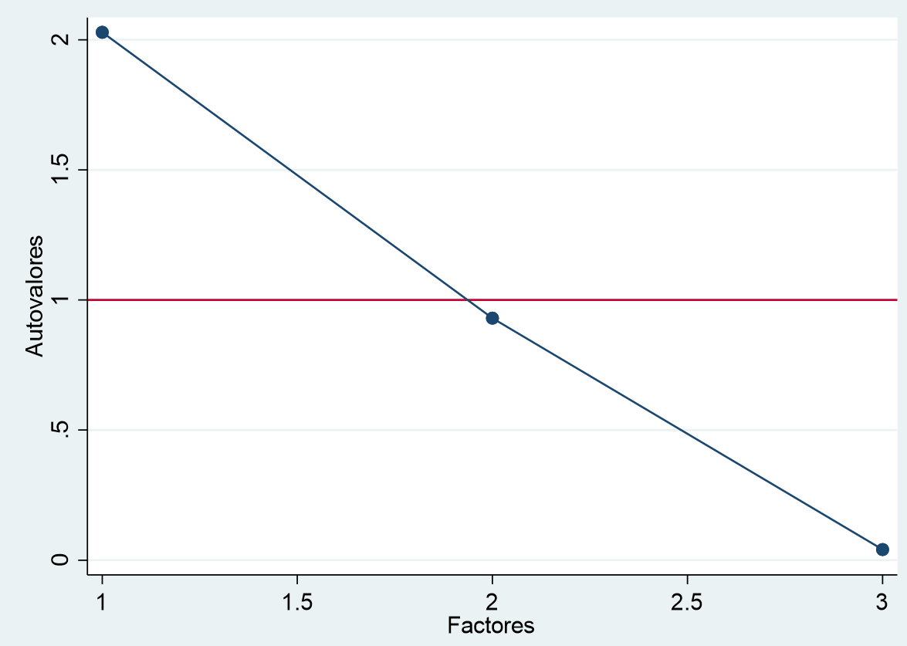
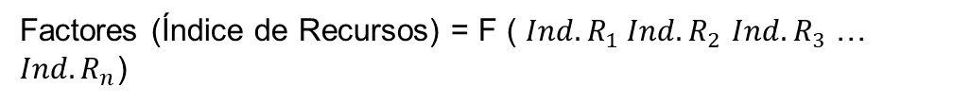
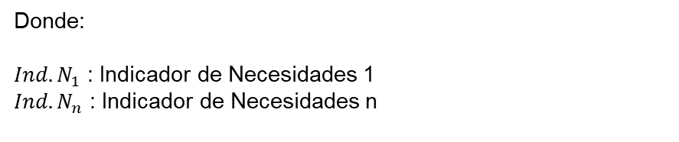
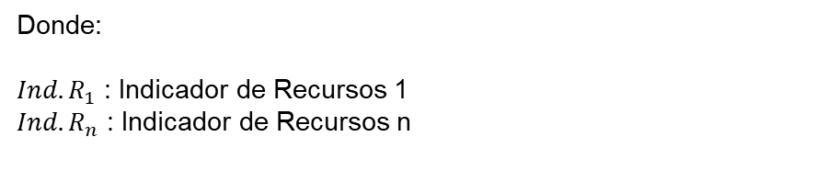
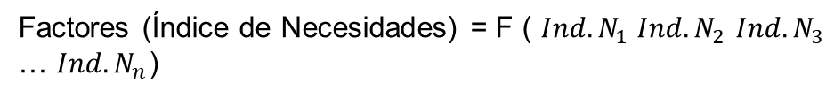
Metodología - Método
A través de ACP se proceden a calcular los factores tanto para el índice de Recursos como el de Necesidades
Para cada cálculo se seleccionan aquellos factores que cumplan el criterio kaiser (seleccionar aquellos factores con autovalor >1)
Factores (Índice de Recursos) = F ( ${Ind.R}_{1} {Ind.R}_{2}$ ${Ind.R}_{3}$ … ${Ind.R}_{n}$)
Donde:
${Ind.R}_{1}$ : Indicador de Recursos 1
${Ind.R}_{n}$ : Indicador de Recursos n
Factores (Índice de Necesidades) = F ( ${Ind.N}_{1} {Ind.N}_{2}$ ${Ind.N}_{3}$ … ${Ind.N}_{n}$)
Donde:
${Ind.N}_{1}$ : Indicador de Necesidades 1
${Ind.N}_{n}$ : Indicador de Necesidades n

Slide 10
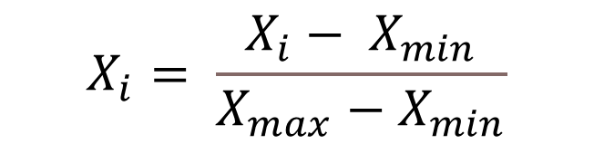
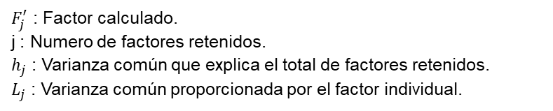

Metodología - Método
Se Procede al cálculo del índice, el cual puede realizarse de acuerdo a un promedio aritmético o a través de una ponderación de acuerdo a la varianza explicada por cada factor (dependiendo de la cantidad de factores seleccionados )
Se realiza la normalización de los factores a través de la técnica de reescalamiento tanto el índice de Recursos como el de Necesidades toman valores de 0 a 1 en donde los valores mas cercanos a 1 significan peores escenarios para el índice de Necesidades y mejores escenarios para el índice de Recursos de acuerdo a los indicadores planteados
$$I= \sum_{i=1}^{j}{\frac{L_{j}}{h_{j}}F_{j}^{′}}$$
$$X_{i}= \frac{X_{i}− X_{min}}{X_{max}−X_{min}}$$
$F_{j}^{′}$ : Factor calculado.
j : Numero de factores retenidos.
$h_{j}$ : Varianza común que explica el total de factores retenidos.
$L_{j}$ : Varianza común proporcionada por el factor individual.

Slide 11
Metodología - Método
Por último se tendrían los siguientes criterios de agrupamiento de los resultados
Agrupamiento por Recursos |  | Agrupamiento por Necesidades
Agrupamiento | Criterio | Agrupamiento | Criterio
Gobiernos locales y gobiernos regionales con mas recursos | [Quintil 4 - 1] | Gobiernos locales y gobiernos regionales con muy alta necesidad | [Quintil 2 - 1]
Gobiernos locales y gobiernos regionales con Recursos medios | [Quintil 3 – Quintil 4] | Gobiernos locales y gobiernos regionales con alta necesidad | [Quintil 1 – Quintil 2]
Gobiernos locales y gobiernos regionales con recursos bajos | [0 – Quintil 3] | Gobiernos locales y gobiernos regionales con necesidad media | [0 – Quintil 1]

Slide 12
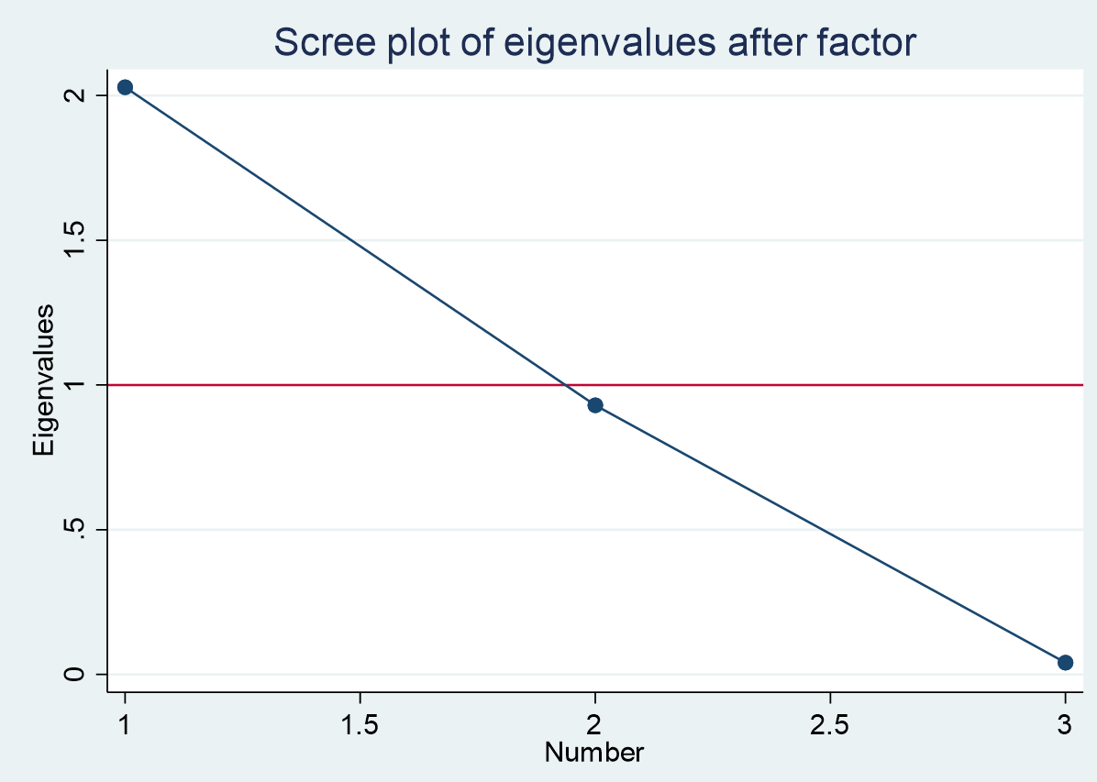
Resultados GL distritales
Índice de Recursos
De acuerdo al criterio de Kaiser se selecciona un factor, se realiza la normalización por reescalamiento y se calculan los terciles
Valor KMO = 0,5
Prueba de Bartlett
p-value = 0.000
H0: variables are not intercorrelated
Si p value <0,05 las variables se encuentran correlacionadas
Los valores obtenidos nos indican que es viable aplicar la técnica ACP

Slide 13
Resultados GL distritales
De los resultados obtenidos a nivel de Gobiernos locales distritales se tiene que :
En promedio los GL agrupados en recursos altos tienen los mayores niveles de PIM por inversiones totales, PIM inversiones de los funciones del FIDT y PIM de inversiones por donaciones y Trasferencias
Los resultados de agrupamiento validan la metodología utilizada, poniendo en promedio a los GL con menores niveles de recursos en el grupo de Recursos bajos y a los de mayores niveles de recursos en el grupo de recursos altos
Agrupamiento | PIM Promedio de Inversiones | PIM promedio inversiones servicios FIDT | PIM promedio inversiones donaciones y transferencias
Mas recursos | 38.060.810 | 28.635.695 | 2.532.196
Recursos medios | 11.371.318 | 8.912.508 | 725.755
Menos recursos | 3.672.042 | 2.705.703 | 139.466

Slide 14
Resultados GL distritales
Índice de Necesidades
De acuerdo al criterio de Kaiser se selecciona 10 factores, se realiza la normalización por reescalamiento, el cálculo del índice y se calculan los terciles
Valor KMO = 0,9
Prueba de Bartlett
p-value = 0.000
H0: variables are not intercorrelated
Si p value <0,05 las variables se encuentran correlacionadas
Los valores obtenidos nos indican que es viable aplicar la técnica ACP

Slide 15
Resultados GL distritales
Dado que el índice de Necesidades es calculado a partir de varios indicadores y de distintos servicios se debe realizar una prueba de validación a través de un Gold Estándar (Nivel de Pobreza)
Obteniendo una alta correlación entre ambos (0,7), validando así los resultados obtenidos
Asimismo:
En promedio los GL agrupados en necesidades altas tienen los mayores niveles de pobreza
Los resultados de agrupamiento validan la metodología utilizada, poniendo en promedio a los GL con mayores niveles de pobreza en el grupo de Necesidades altas y a los de menores niveles de pobreza en el grupo de necesidades bajas
Agrupamiento | Nivel de Pobreza
Muy alta necesidad | 43,2
Alta necesidad | 29,7
Necesidad media | 15,9

Slide 16
Resultados GL distritales
Agrupamiento | Muy alta necesidad | Alta necesidad | Necesidad media |  | Total general
Mas recursos | 149 | 69 | 121 |  | 339
Recursos medios | 172 | 76 | 91 |  | 339
Menos recursos | 696 | 194 | 128 |  | 1.018
Total general | 1.017 | 339 | 340 |  | 1.696
Del Agrupamiento obtenido se tienen 1,018 GL distritales con menos recursos y 1,017 GL distritales con muy alta necesidad.
Además, se tienen 696 GL distritales con menos recursos y muy alta necesidad

Slide 17
¡Muchas gracias!

